Slide 1
ОСОБЕННОСТИ УСКОРЕНИЯ ПУЧКОВ В ПЛАЗМЕННОЙ КИЛЬВАТЕРНОЙ ВОЛНЕ ДЛИННОГО МОДУЛИРОВАННОГО ДРАЙВЕРА
Институт ядерной физики им. Г. И. Будкера СО РАН, г. Новосибирск
Новосибирский государственный университет
Коллаборация AWAKE
Минаков Владимир
Научный руководитель д-р физ.-мат. наук К. В. Лотов.
Новосибирск, 2020
Notes:
1

Slide 2
Целью данной работы является обнаружение и исследование различных специфичных эффектов, возникающих при взаимодействии длинного протонного пучка с плазмой в контексте плазменного кильватерного ускорителя.
Минаков В.А.
Онлайн-семинар «Новые методы ускорения частиц и экстремальные состояния материи»
04.12.2020
2/34

Slide 3
Для достижения поставленной цели необходимо было решить следующие задачи:
Используя квазистатический 2D3V код, численно исследовать, каким образом изменение параметров плазмы и драйвера повлияют на величину возбуждаемых ускоряющих кильватерных полей.
В ходе моделирования для AWAKE найти новые физические эффекты, возникающие из-за большой длины пучка.
Исследовать найденные эффекты аналитически и численно.
Минаков В.А.
Онлайн-семинар «Новые методы ускорения частиц и экстремальные состояния материи»
04.12.2020
3/34

Slide 4
Методы
Для выполнения работы используется квазистатический 2D3V код LCODE. Поскольку время изменения протонного пучка гораздо больше времени эволюции плазмы, квазистатическое приближение допустимо.
Минаков В.А.
Онлайн-семинар «Новые методы ускорения частиц и экстремальные состояния материи»
04.12.2020
4/34

Slide 5
Плазменное кильватерное ускорение
Витнесс (ведомый пучок)
Драйвер (ведущий пучок)
Минаков В.А.
Онлайн-семинар «Новые методы ускорения частиц и экстремальные состояния материи»
04.12.2020
5/34

Slide 6
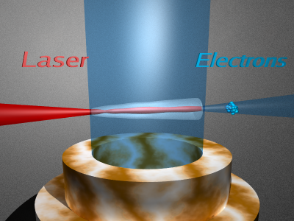
Три направления плазменного кильватерного ускорения
Лазерный драйвер (1979):
Генератор пучков частиц
Электронный драйвер (1985): Трансформатор энергии пучков
Протонный драйвер (2009):
Не рассматривали до 2009 г., потому что:
Длинные (не возбуждают плазменную волну)
< 50 Дж в импульсе,
< 10 ГэВ за секцию, для ТэВ-ных энергий нужно много секций
20 кДж и 450 ГэВ (SPS),
>150 кДж и 6.5 ТэВ (LHC)
< 120 Дж, 50 ГэВ (SLC)
Изучается, в основном, как компактный источник коротких электронных сгустков или излучения на их основе
«Доускоритель» (добавка к обычному линаку для удвоения энергии), либо многостадийное ускорение (много драйверов, один витнесс, сложно)
Энергии достаточно для ускорения электронов до ТэВ и более в одной плазменной секции, и именно в контексте сверхвысоких энергий они и изучаются
Для сравнения, International Linear Collider: 1 кДж в сгустке, 250 ГэВ
Минаков В.А.
Онлайн-семинар «Новые методы ускорения частиц и экстремальные состояния материи»
04.12.2020
6/34

Slide 7
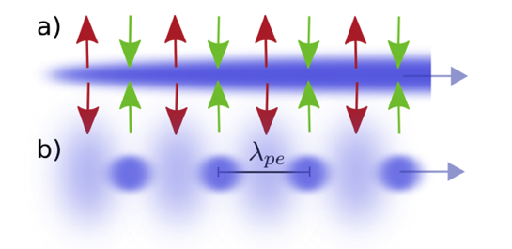
Протонные драйверы: решение
Оказалось, протонные пучки:
Можно разбить на короткие сгустки (резонансно возбуждают плазменную волну)
При энергии >1 ТэВ (фазовая скорость достаточно близка к скорости света)
Контролируемая самомодуляция:
Модуляция радиуса пучка модулирует (де)фокусирующую силу, которая усиливает модуляцию радиуса и т.д.
seed
proton bunch
K. Lotov, Instability of long driving beams in plasma wakefield accelerators,
Proc. EPAC-1998, p.806-808.
N.Kumar, A.Pukhov, and K.Lotov, Self-modulation instability of a long proton bunch in plasmas. Phys. Rev. Lett. 104, 255003 (2010)
micro-
bunch
В AWAKE самомодуляция инициируется ионизационным фронтом:
Короткий лазерный импульс движется вместе с протонным пучком и быстро ионизует газ
С точки зрения плазмы у протонного пучка – резкий передний фронт
Резкий фронт создает затравочную волну
laser pulse
neutral gas (Rb)
plasma with the wakefield
proton beam
Минаков В.А.
Онлайн-семинар «Новые методы ускорения частиц и экстремальные состояния материи»
04.12.2020
7/34

Slide 8
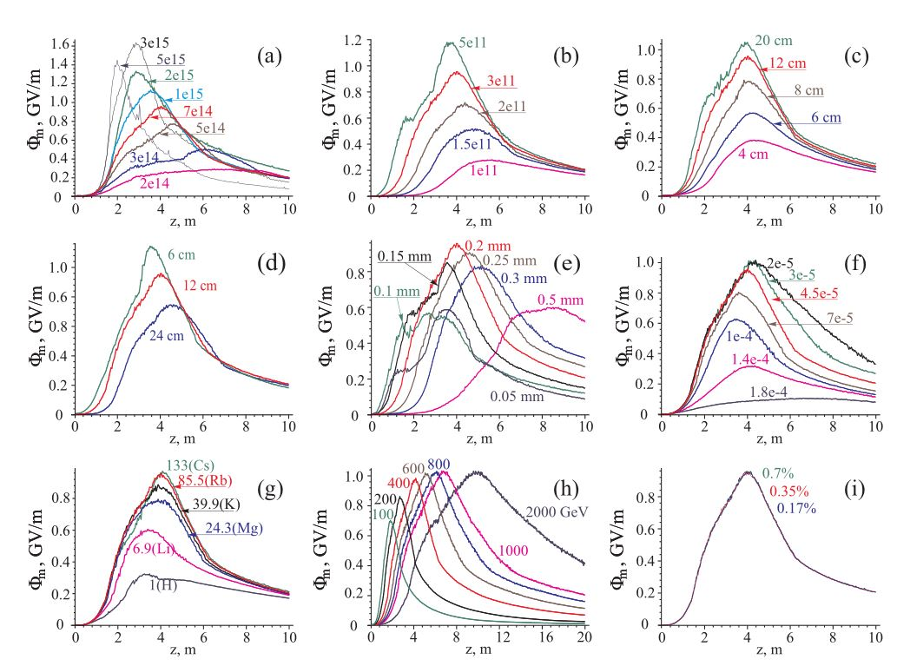
Параметрические зависимости
Зависимости амплитуды кильватерной волны от длины распространения драйвера в плазме, сгруппированные по варьируемому параметру:
(a) плотность плазмы
(b) число частиц
(c) длина пучка при постоянном пиковом токе
(d) длина пучка при постоянном числе частиц
(e) радиус пучка
(f) угловой разброс пучка
(g) атомный вес ионов плазмы
(h) энергия пучка
(i) энергоразброс пучка
Минаков В.А.
Онлайн-семинар «Новые методы ускорения частиц и экстремальные состояния материи»
04.12.2020
8/34

Slide 9
Результаты
Нет сильной зависимости ни от одного из параметров
Некоторые параметры имеют пороговое значение, при преодолении которого не получается заметно увеличить ускоряющее поле (масса ионов плазмы и эмиттанс пучка)
Минаков В.А.
Онлайн-семинар «Новые методы ускорения частиц и экстремальные состояния материи»
04.12.2020
9/34

Slide 10
Рост эмиттанса ускоряемого пучка из-за флуктуаций плотности драйвера в плазменном кильватерном ускорителе
Минаков В.А.
Онлайн-семинар «Новые методы ускорения частиц и экстремальные состояния материи»
04.12.2020
10/34

Slide 11
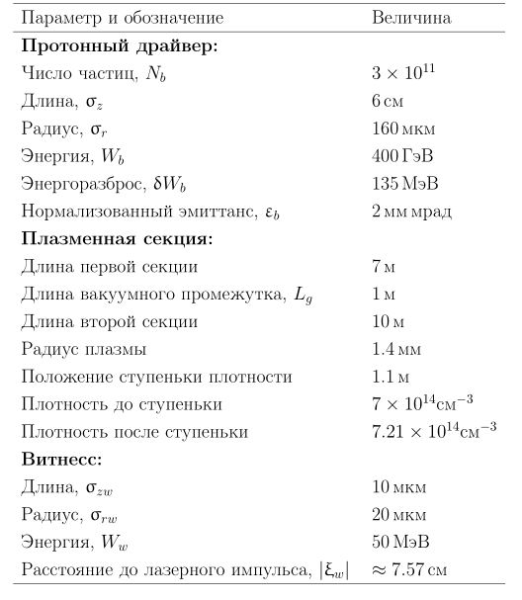
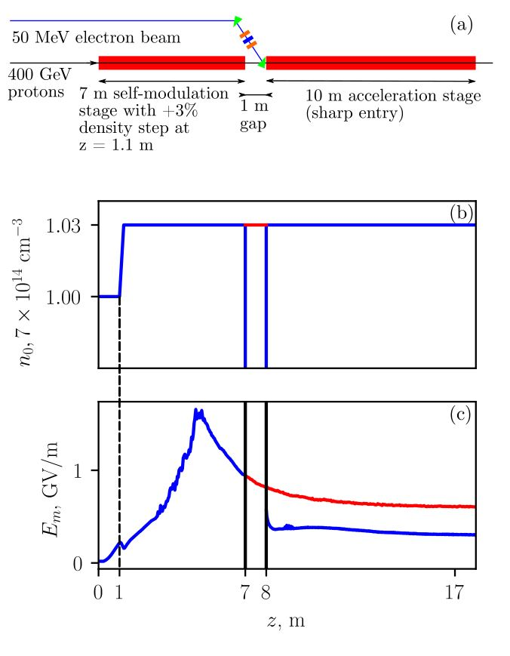
Параметры моделирования
no gap
1m gap
плотность
Ускоряющее поля
Минаков В.А.
Онлайн-семинар «Новые методы ускорения частиц и экстремальные состояния материи»
04.12.2020
11/34

Slide 12
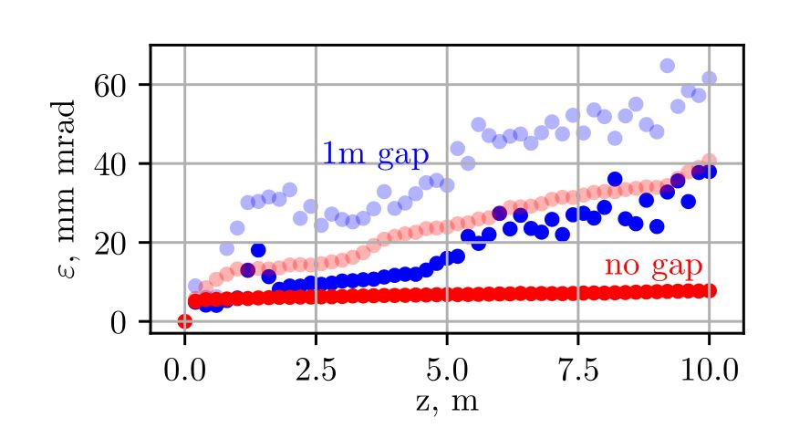
Рост эмиттанса
 | Δr = Δξ | Δz
Обычное разрешение | 0,01с/ω_{p}= 2мкм | 200с/ω_{p}= 4см
Высокое разрешение | 0,005с/ω_{p}=1мкм | 10с/ω_{p}= 2мм
Минаков В.А.
Онлайн-семинар «Новые методы ускорения частиц и экстремальные состояния материи»
04.12.2020
12/34

Slide 13
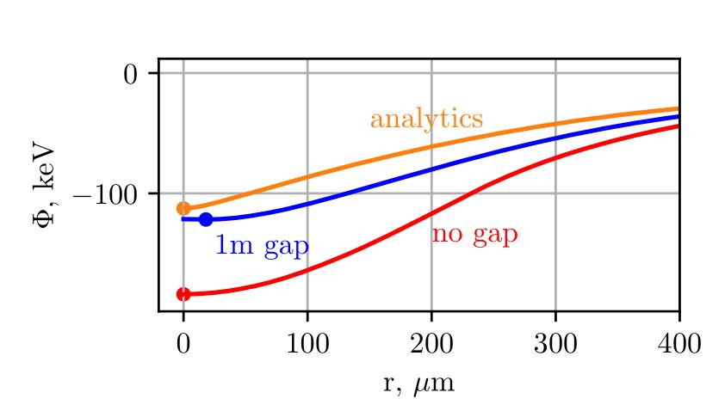
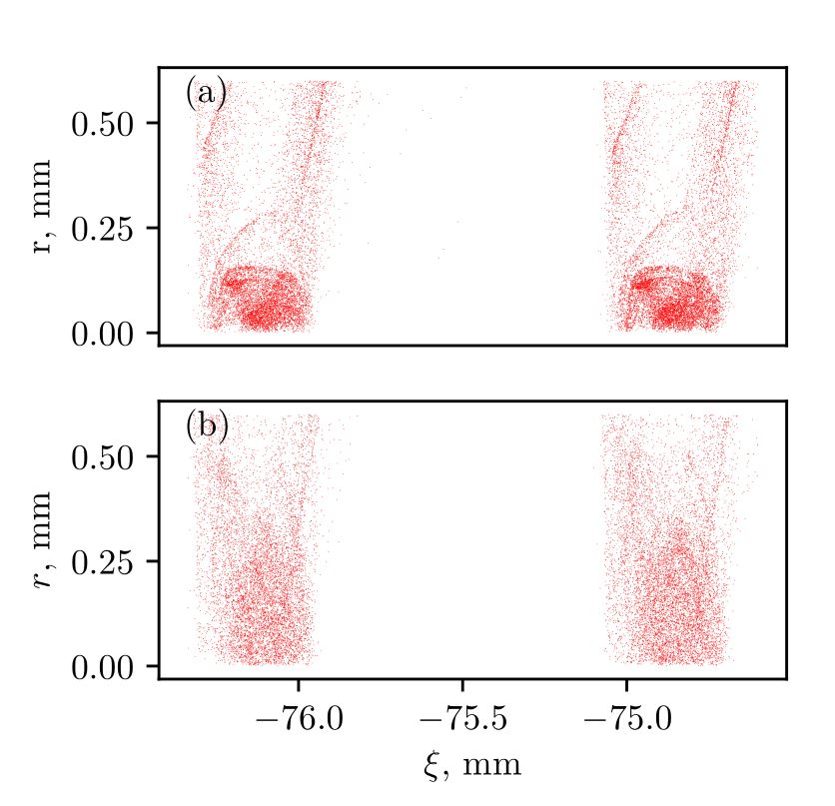
Форма потенциальной ямы в разных случаях
Минаков В.А.
Онлайн-семинар «Новые методы ускорения частиц и экстремальные состояния материи»
04.12.2020
13/34

Slide 14
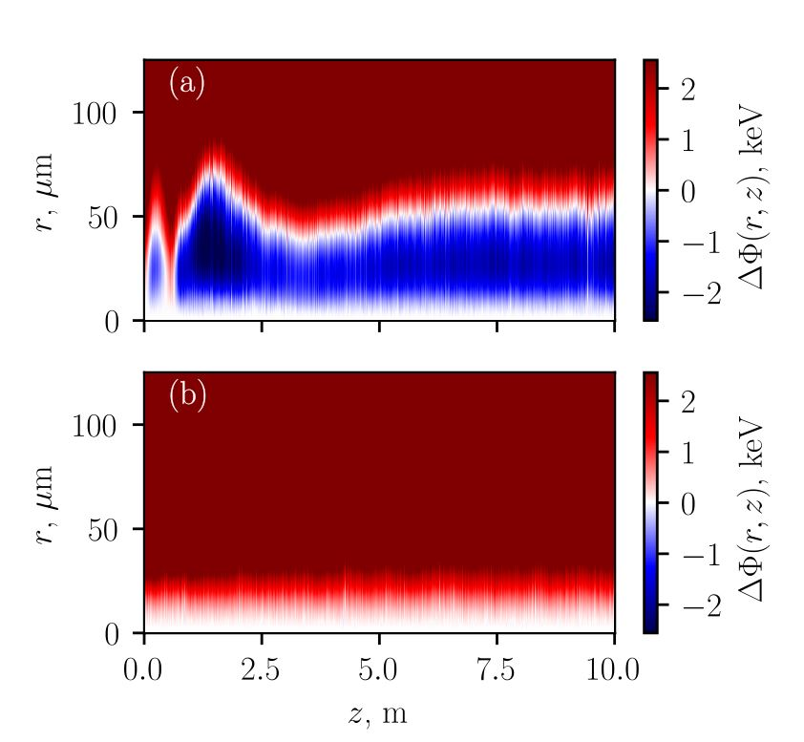
Временная зависимость формы потенциала
1m gap
no gap
Минаков В.А.
Онлайн-семинар «Новые методы ускорения частиц и экстремальные состояния материи»
04.12.2020
14/34

Slide 15
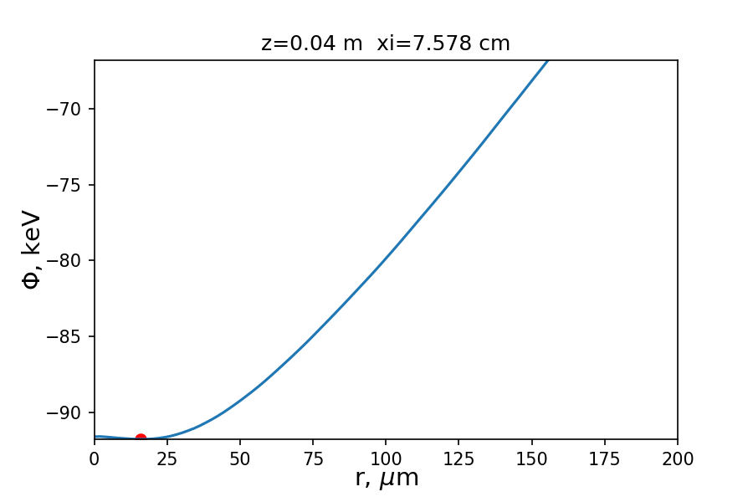
Временная зависимость формы потенциала
1m gap
no gap
Минаков В.А.
Онлайн-семинар «Новые методы ускорения частиц и экстремальные состояния материи»
04.12.2020
15/34

Slide 16
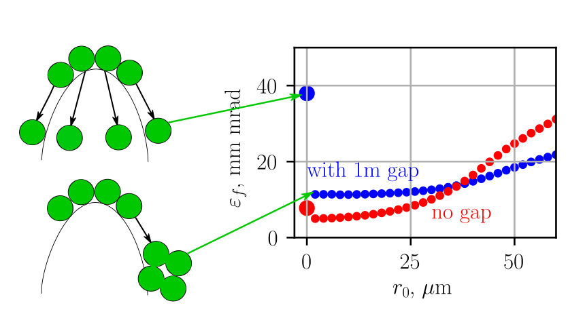
Различная интерпретация результатов осесимметричного моделирования
Минаков В.А.
Онлайн-семинар «Новые методы ускорения частиц и экстремальные состояния материи»
04.12.2020
16/34

Slide 17
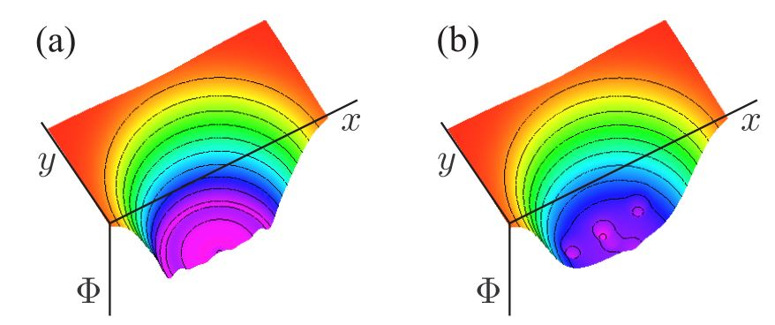
Форма потенциала в трехмерном мире
Минаков В.А.
Онлайн-семинар «Новые методы ускорения частиц и экстремальные состояния материи»
04.12.2020
17/34

Slide 18
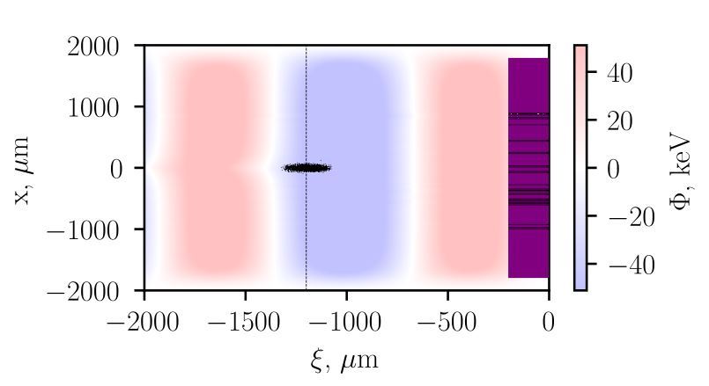
Геометрия плоской задачи
Протонный драйвер с однородным распределением плотности
Кильватерный потенциал с плоским дном
Искусственно созданная флуктуация плотности пучка
Витнесс
Минаков В.А.
Онлайн-семинар «Новые методы ускорения частиц и экстремальные состояния материи»
04.12.2020
18/34

Slide 19
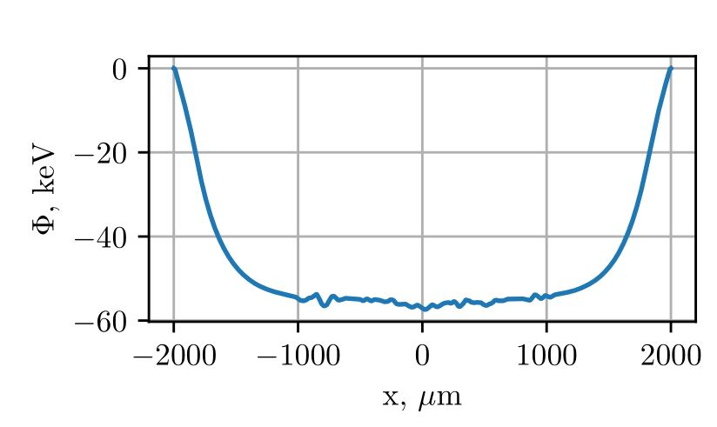
Форма потенциальной ямы в сечении инжекции электронов
Минаков В.А.
Онлайн-семинар «Новые методы ускорения частиц и экстремальные состояния материи»
04.12.2020
19/34

Slide 20
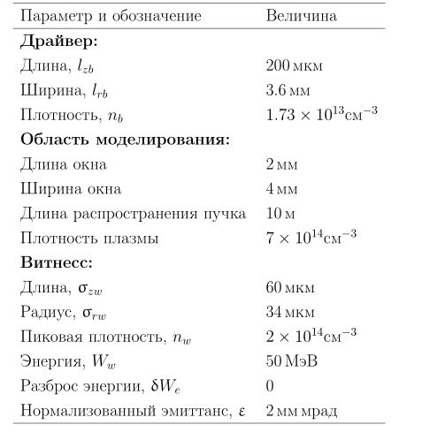
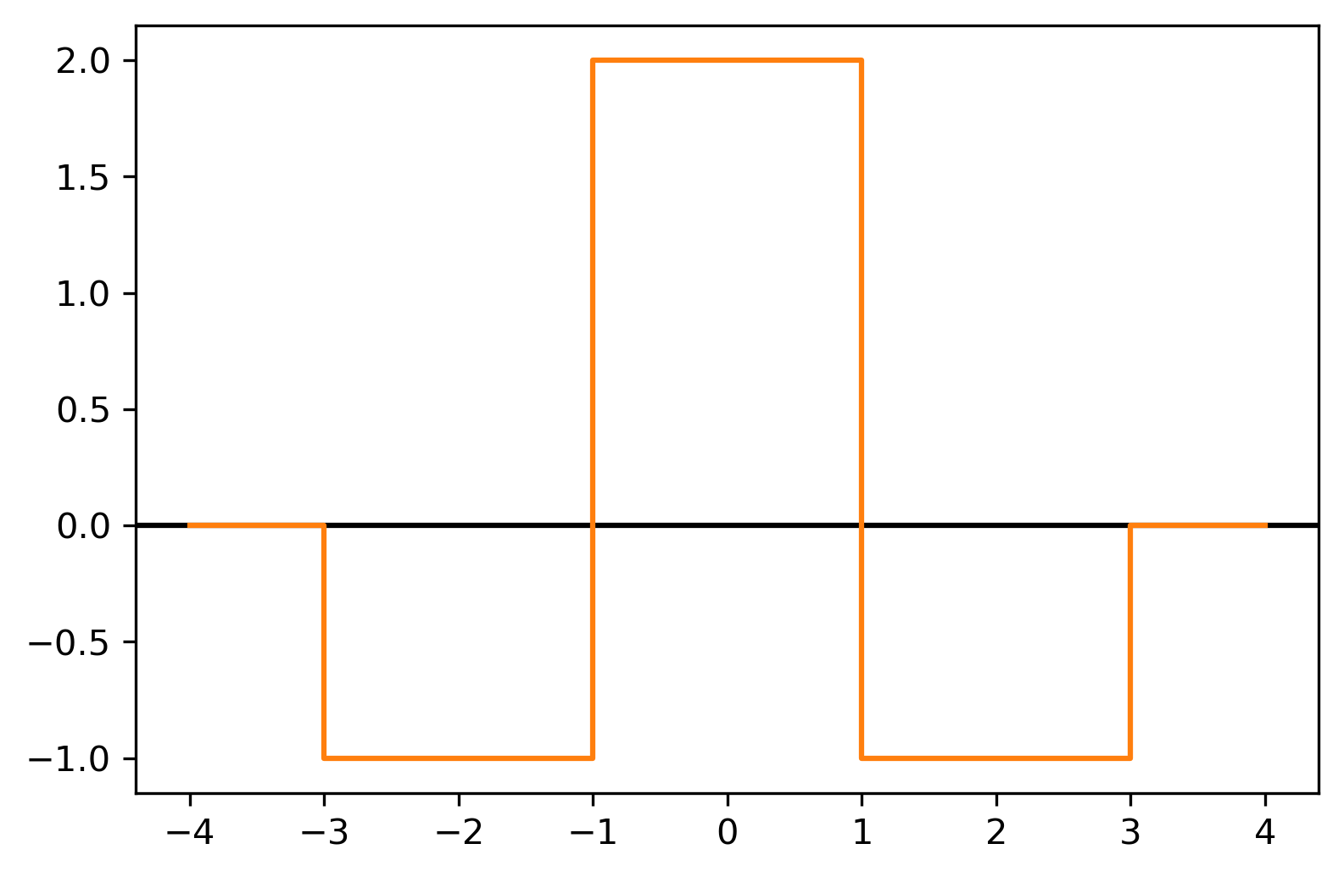
Форма флуктуации и параметры моделирования
Минаков В.А.
Онлайн-семинар «Новые методы ускорения частиц и экстремальные состояния материи»
04.12.2020
20/34

Slide 21
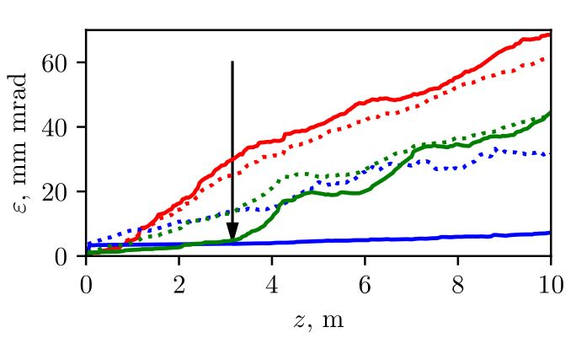
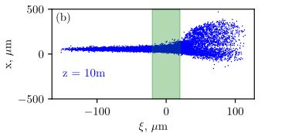
Рост эмиттанса для пучков с разной величиной заряда
Тестовые электроны
10% заряда
Полный заряд пучка
Минаков В.А.
Онлайн-семинар «Новые методы ускорения частиц и экстремальные состояния материи»
04.12.2020
21/34

Slide 22
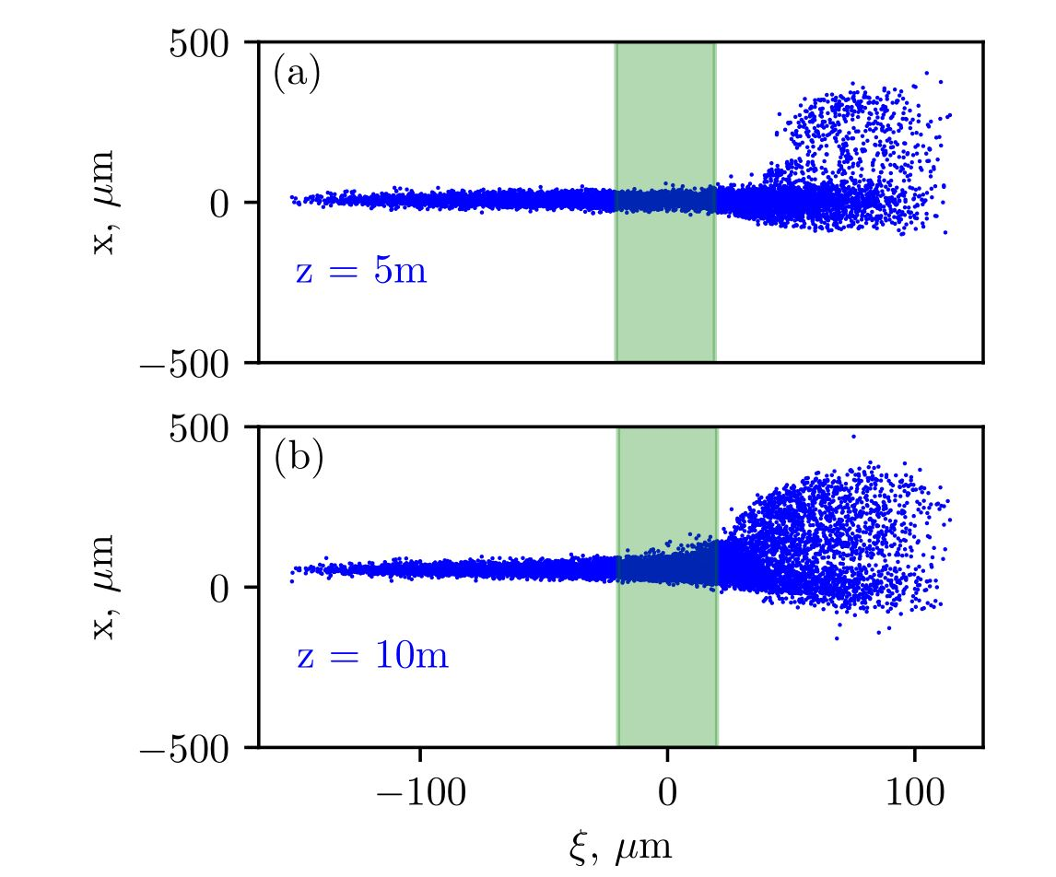
Портрет пучка
Минаков В.А.
Онлайн-семинар «Новые методы ускорения частиц и экстремальные состояния материи»
04.12.2020
22/34

Slide 23
Результаты
Обнаружен эффект, приводящий к росту эмиттан­са витнесса в плазменном кильватерном ускорителе из-за флуктуаций фокусирующей силы
Этот эффект применим ко всем схемам плазмен­ного ускорения, работающим в линейном или слабонелинейном режиме, если потенциальная яма имеет плоское дно вблизи оси
Рост эмиттанса можно замедлить с помощью увеличения заряда вит­несса, поскольку он начинает дополнительно фокусироваться своим собственным кильватерным полем.
Фронт эрозии движется по пучку от головы к хвосту вне зависимости от величины его заряда
Минаков В.А.
Онлайн-семинар «Новые методы ускорения частиц и экстремальные состояния материи»
04.12.2020
23/34

Slide 24
Усиление ускоряющего поля в кильватерном ускорителе из-за движения ионов
Минаков В.А.
Онлайн-семинар «Новые методы ускорения частиц и экстремальные состояния материи»
04.12.2020
24/34

Slide 25
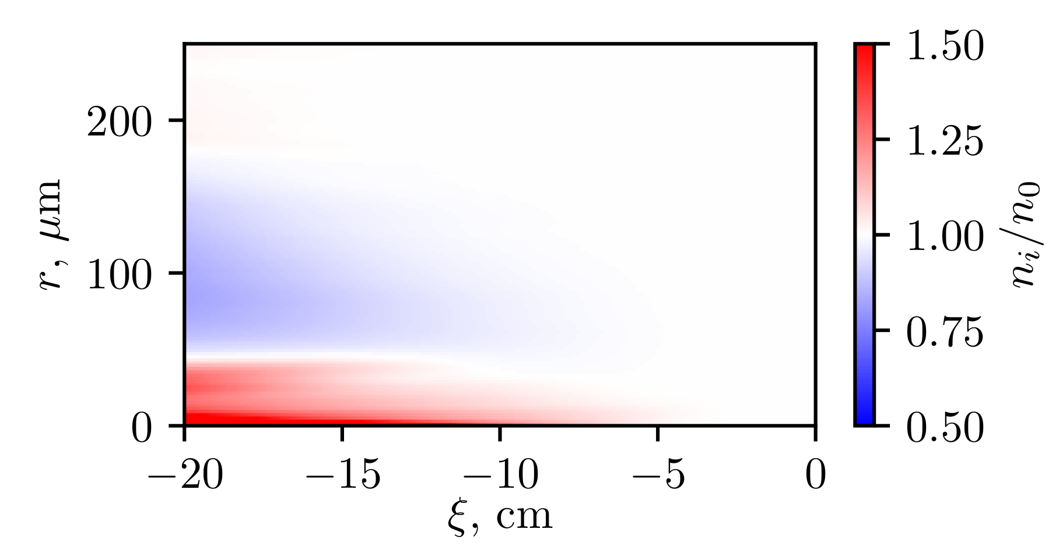
Движение ионов
Пучок летит направо
Минаков В.А.
Онлайн-семинар «Новые методы ускорения частиц и экстремальные состояния материи»
04.12.2020
23/31

Slide 26
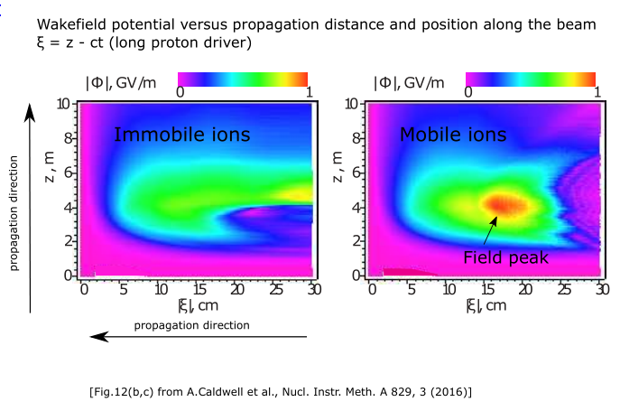
Первое обнаружение эффекта
Минаков В.А.
Онлайн-семинар «Новые методы ускорения частиц и экстремальные состояния материи»
04.12.2020
26/34

Slide 27
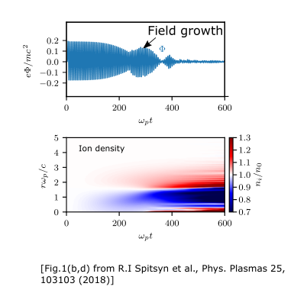
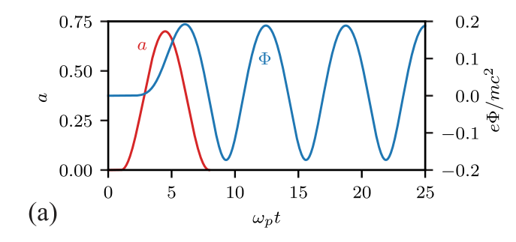
Проявление эффекта для лазерного драйвера
Пучок летит налево
Лазер
Кильватерный потенциал
Минаков В.А.
Онлайн-семинар «Новые методы ускорения частиц и экстремальные состояния материи»
04.12.2020
27/34

Slide 28
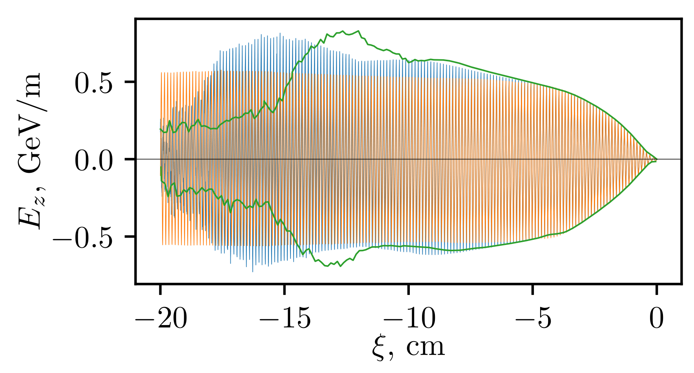
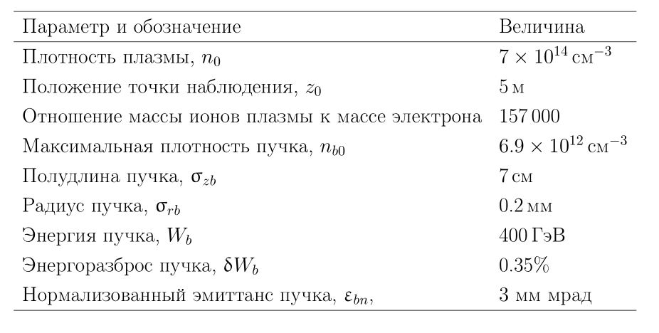
Счет для демонстрации эффекта
Пучок летит направо
Подвижные ионы
Пар Rb
плазма
Неподвижные ионы
V ≈ c
Протонный пучок
Лазерный импульс
Огибающая для ионов калия
σ_{r}
σ_{z}
Минаков В.А.
Онлайн-семинар «Новые методы ускорения частиц и экстремальные состояния материи»
04.12.2020
28/34

Slide 29
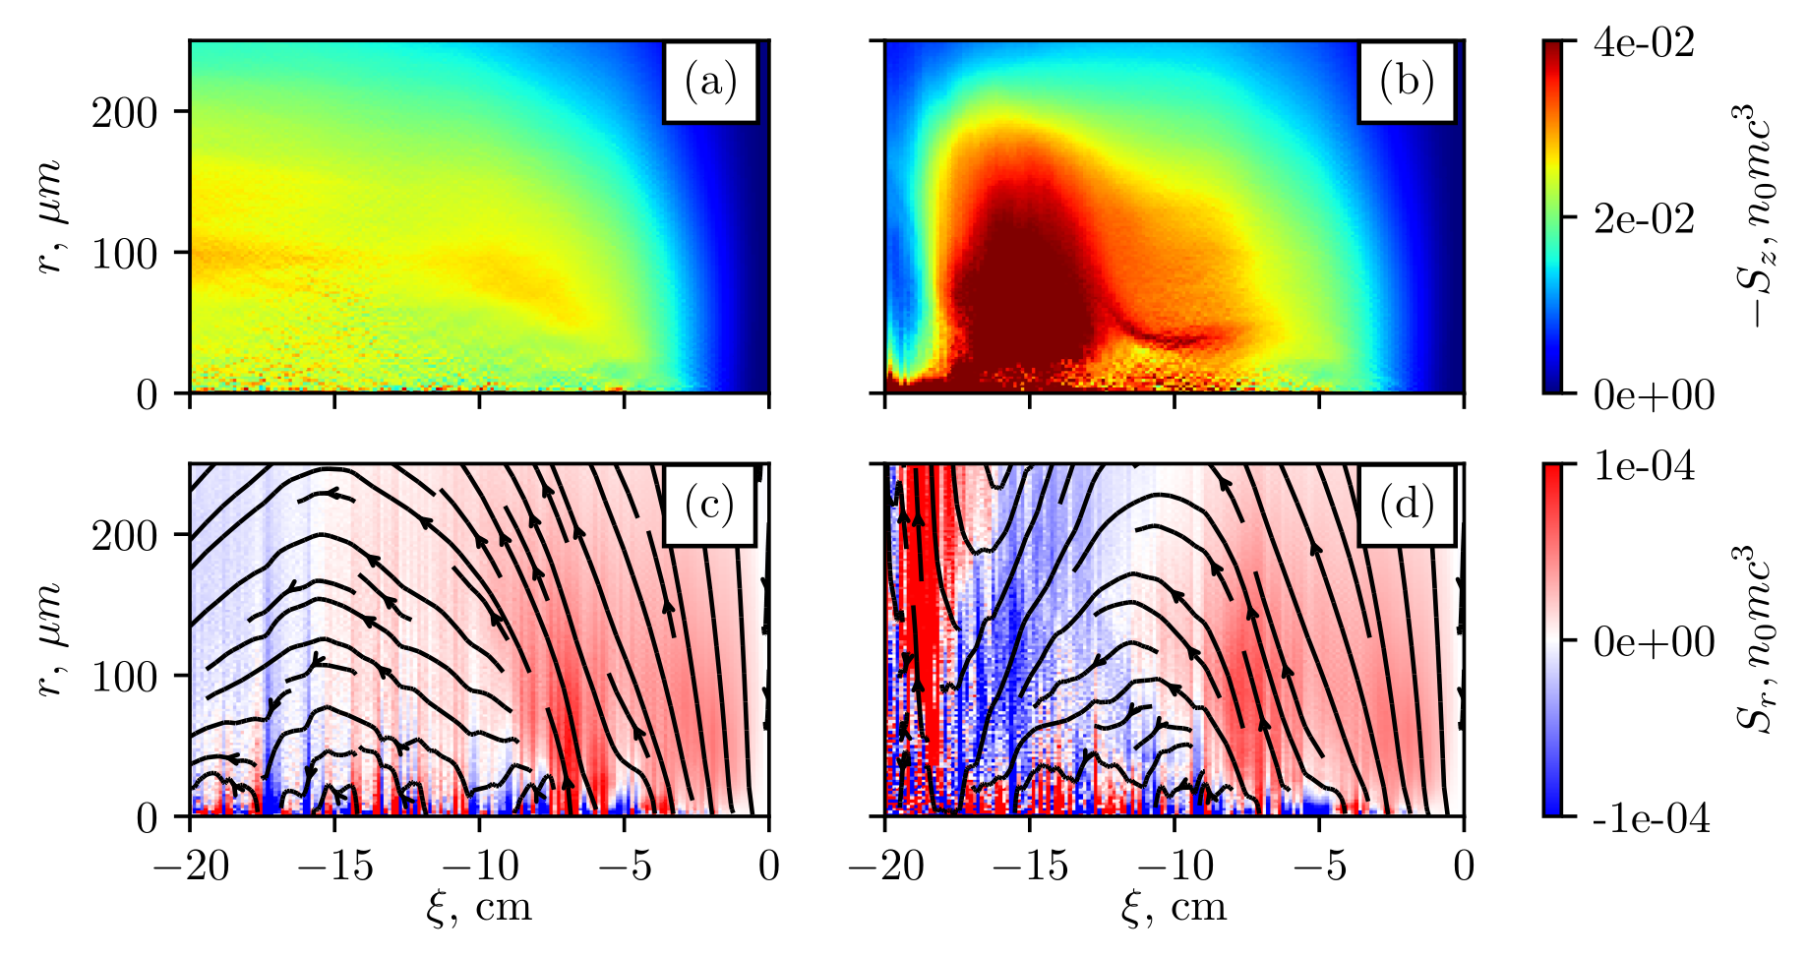
Поток энергии
Неподвижные ионы
Подвижные ионы
Продольная компонента
Поперечная компонента
Минаков В.А.
Онлайн-семинар «Новые методы ускорения частиц и экстремальные состояния материи»
04.12.2020
29/34

Slide 30
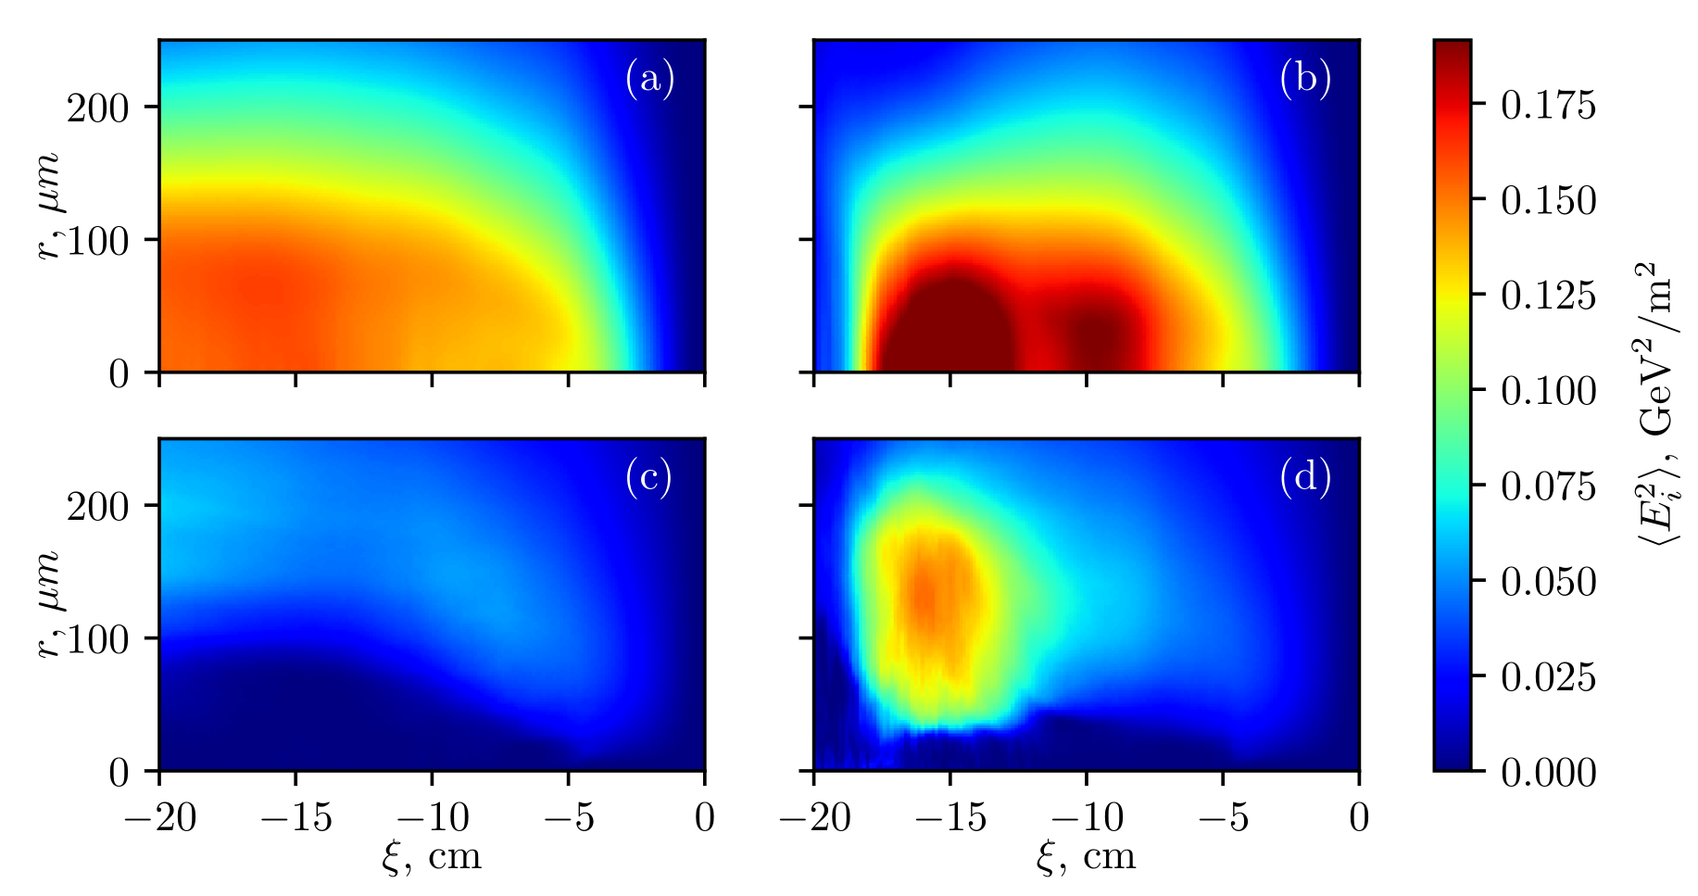
Электрическое поле
Неподвижные ионы
Подвижные ионы
Продольная компонента
Поперечная компонента
Минаков В.А.
Онлайн-семинар «Новые методы ускорения частиц и экстремальные состояния материи»
04.12.2020
30/34

Slide 31
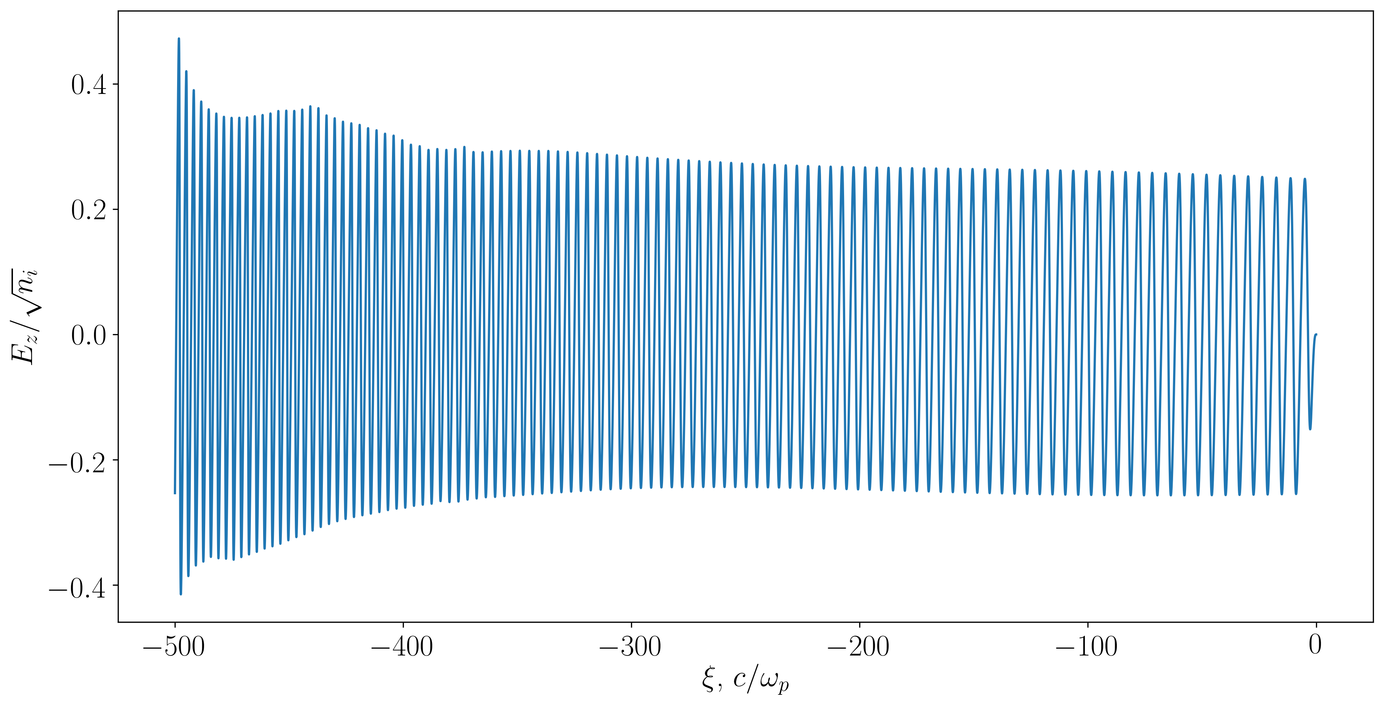
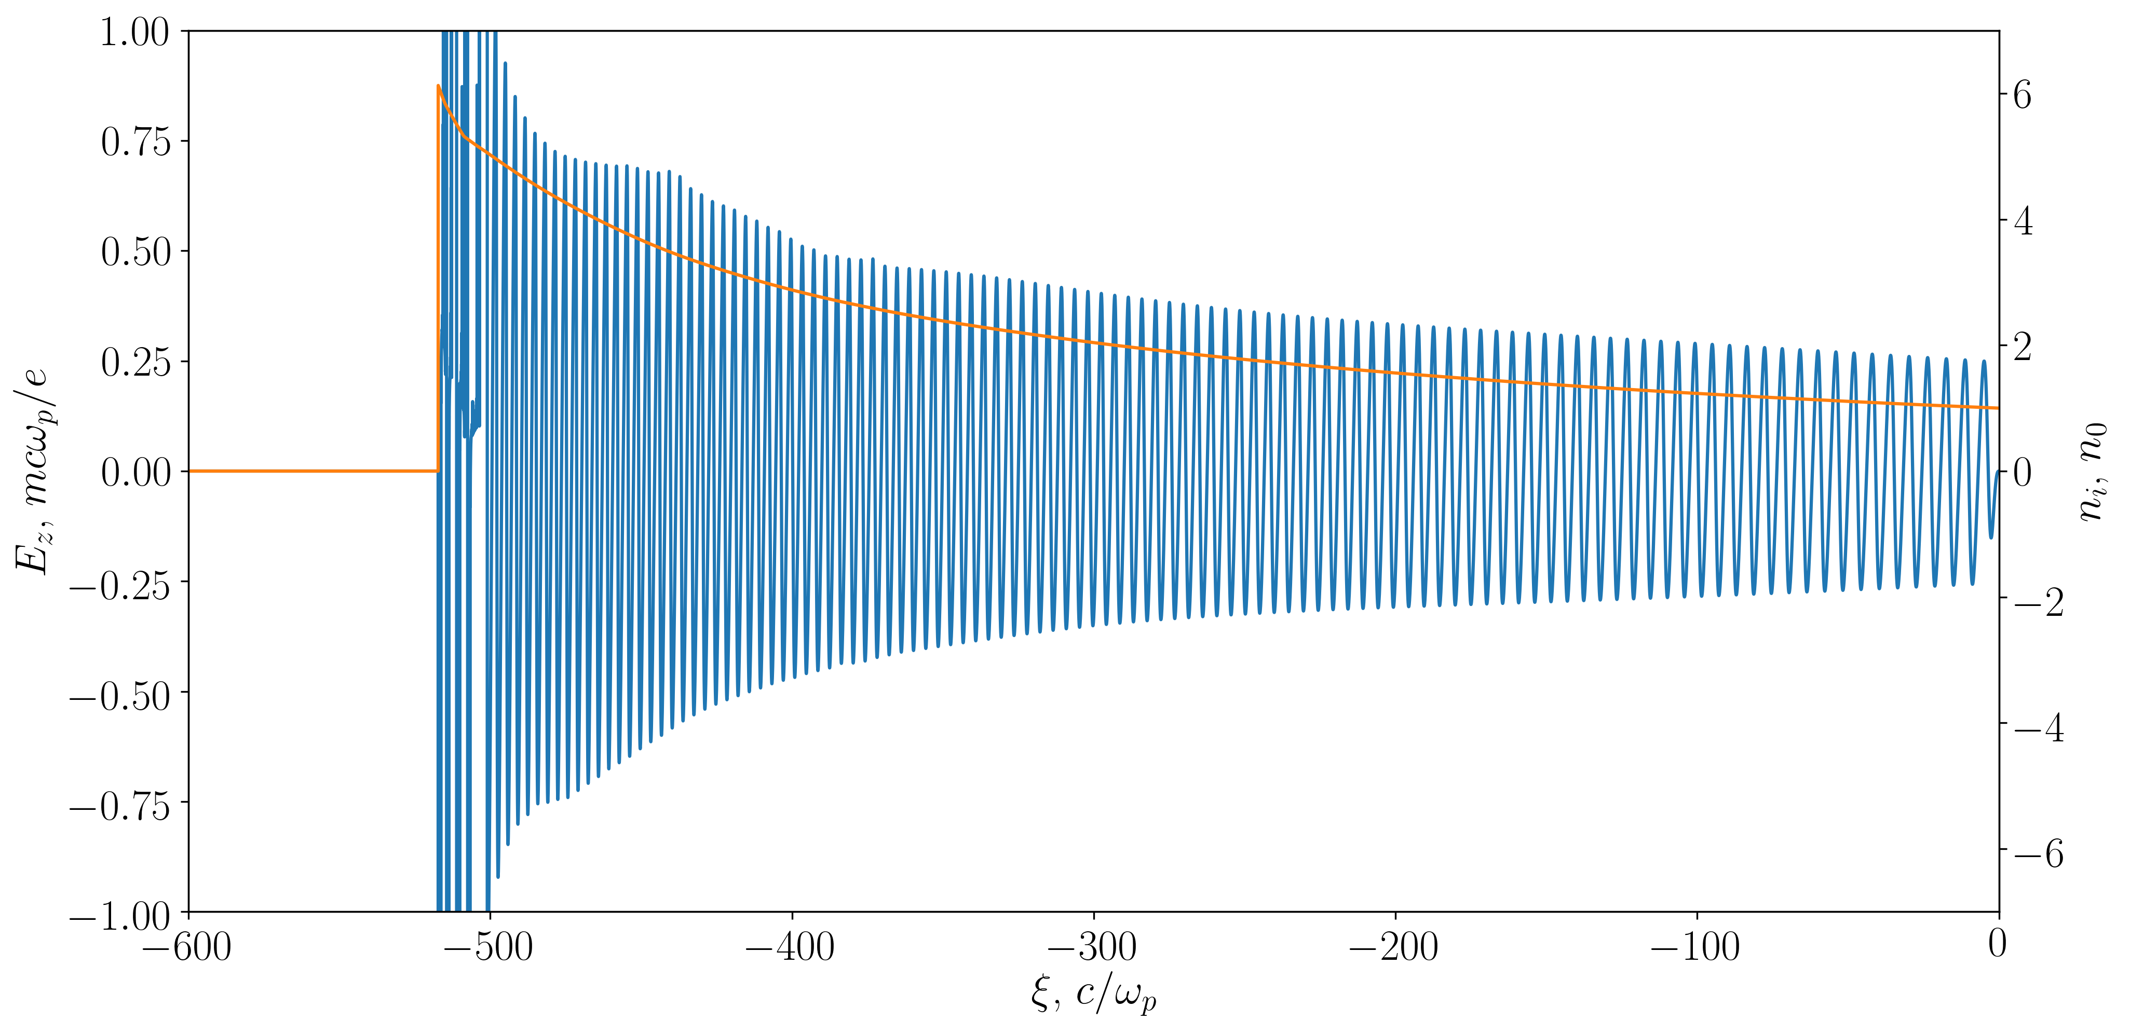
Откуда берется энергия
Драйвер
Плазма
Минаков В.А.
Онлайн-семинар «Новые методы ускорения частиц и экстремальные состояния материи»
04.12.2020
31/34

Slide 32
Результаты
Обнаружен эффект увеличения ускоряющего поля из-за движения ионов плазмы
Величина эффекта не зависит от массы ионов и составляет ~40% для AWAKE
Эффект универсален и проявляется для драйверов всех типов
Необходимо учитывать этот эффект при сравнении эксперимента с моделированием
Минаков В.А.
Онлайн-семинар «Новые методы ускорения частиц и экстремальные состояния материи»
04.12.2020
32/34

Slide 33
Публикации по теме диссертации
Основные:
K.V. Lotov, V.A. Minakov, and A.P. Sosedkin, Parameter sensitivity of plasma wakefields driven by self-modulating proton beams. Phys. Plasmas 21 083107 (2014)
V.A. Minakov, M. Tacu, A.P. Sosedkin, and K.V. Lotov, Witness emittance growth caused by driver density fluctuations in plasma wakefield accelerators. Phys. Plasmas 25, 093112 (2018)
V.A. Minakov, A.P. Sosedkin and K.V. Lotov, Accelerating field enhancement due to ion motion in plasma wakefield accelerators. Plasma Phys. Control. Fusion 61, 114003 (2019).
Прочие:
E. Gschwendtner, M. Turner, E. Adli [и др.], Proton-driven plasma wakefield acceleration in AWAKE. Philosophical transactions of the royal society a-mathematical physical and engineering sciences 378 20180418 (2019)
M. Turner, E. Adli, A. Ahuja [и др.], Experimental Observation of Plasma Wakefield Growth Driven by the Seeded Self-Modulation of a Proton Bunch. Phys. Rev. Lett. 122 054801 (2019)
E. Adli, A. Ahuja, O. Apsimon [и др.], Experimental observation of proton bunch modulation in a plasma at varying plasma densities. Phys. Rev. Lett. 122 054802 (2019)
E. Adli, A. Ahuja, O. Apsimon [и др.], Acceleration of electrons in the plasma wakefield of a proton bunch. Nature 561, 363 (2018)
P. Muggli, E. Adli, R. Apsimon [и др.], AWAKE readiness for the study of the seeded self-modulation of a 400GeV proton bunch. Plasma Phys. Control. Fusion 60 014046 (2018)
A. Caldwell, E. Adli, L. Amorim [и др.], Path to AWAKE: Evolution of the concept. Nuclear Instr. Methods A 829 3 (2016)
E. Gschwendtner, E. Adli, L. Amorim [и др.], AWAKE, The Advanced Proton Driven Plasma Wakefield Acceleration Experiment at CERN. Nuclear Instr. Methods A 829 76 (2016)
C. Bracco, L.D. Amorim, R. Assmann [и др.], AWAKE: A Proton-Driven Plasma Wakefield Acceleration Experiment at CERN. NUCLEAR AND PARTICLE PHYSICS PROCEEDINGS 273 175 (2016)
Минаков В.А.
Онлайн-семинар «Новые методы ускорения частиц и экстремальные состояния материи»
04.12.2020
33/34

Slide 34
Основные положения
Амплитуда волны, возбуждаемой самомодулированным протонным пучком в однородной плазме, не зависит критическим образом ни от одного из параметров
Обнаружен новый физический эффект, приводящий к росту эмиттан­са витнесса в плазменном кильватерном ускорителе из-за флуктуаций фокусирующей силы
Рост эмиттанса можно замедлить с помощью увеличения заряда вит­несса, поскольку витнесс начинает дополнительно фокусироваться своим собственным кильватерным полем
Обнаружен эффект увеличения ускоряющего поля из-за движения ионов плазмы
Величина эффекта не зависит от массы ионов и составляет ~40% для AWAKE
Минаков В.А.
Онлайн-семинар «Новые методы ускорения частиц и экстремальные состояния материи»
04.12.2020
34/34

Slide 35
